Slide 1

2026维持慢牛趋势
主讲老师
陈灼基
课程日期
2025.09
执业编号
投顾从业：A1120620030004
基金从业编号：P1069558100002
中国·广州

Slide 2
当前的操作思路
1、控盘双突破（智能辅助线、20日、10日、5日均线），走向上的趋势
2、主题猎手战法：结合热点、L2资金等指标

Slide 3
精辟投资格言
当你理解人心，你才理解市场。
你会发现：
大家很兴奋的时候，就是短线顶部附近
大家很绝望的时候，就离短期底部不远
大家都在喊风险的时候，其实风险不大
大家都在喊机会的时候，其实机会较少
行情从来不是 K 线里的秘密，
而是大众情绪的“平均值”。

Slide 4
今日热门消息解读
1、国产算力：
据火山引擎官网信息，Seedance2.0价格公布，包含视频输入是28元/百万tokens，不含视频输入的价格是46元/百万tokens。据悉，在Seedance2.0生成15秒视频，需要消耗30.888万tokens。这里要提到含视频输入和不含视频输入两种价格下，服务内容的区别。前者指视频编辑，后者指纯生视频，会消耗更多算力，自然价格更高。按照46元单价计算，单条15秒视频价格为15元。也就是一秒1块钱。
2、智能经济：
2026年两会正在召开，一个新的经济关键词“智能经济”成为关注的焦点。浙江大学中国数字贸易研究院数字营销研究中心主任张夏恒认为，“十五五”时期，随着数智技术的突破性发展与深度融合，全球经济将经历一场由数字化向智能化的深刻范式转型，智能经济作为继信息经济、数字经济之后的一种更高级、更精准的经济形态应运而生。

Slide 5
今日热门消息解读
3、智能电网：
近日，国家能源局组织召开绿色燃料产业发展专题座谈会，深入研判绿色燃料产业发展前景。会议指出，要充分认识发展绿色燃料产业的重要意义。发展绿色燃料产业有利于替代石油、保障能源安全，有利于降低碳排放、促进绿色发展，有利于促进新能源非电利用和消纳、增强发展新动能，是能源领域新质生产力发展的重要方向。

Slide 6
操作策略
仓位：五成——七成
策略：两个中线个股，两个短线个股
或者，三个中线、吃波段收益，一个短线
剩余资金灵活做T
持续拉升连板股、极致抱团趋势股、低吸高活跃强势股、
潜伏利好消息政策个股、耐心持有优质个股、平铺首板个股

Slide 7
风口狙击——为投资保驾护航
1、周一最强风口：选择当日涨停板个股最多的板块，当日最强的风口
2、周二主题风口：选择当日主题猎手最强的主题，挖掘最强的两个股票
3、周三资金风口：选择当日行业板块，主力净买额第一名或第二名的板块
4、周四逻辑风口：结合当日或近几日逻辑逐渐发酵的风口，博弈周末发酵
四个不同维度的逻辑，每天筛选出强风口、强个股，为投资保驾护航，助力账户长虹
用户收益案例：以上为特定客户、特定时间区间的历史业绩，个别情况不代表普遍现象，个股历史涨幅不预示其未来表现，过往收益亦不代表未来收益承诺。市场有风险，投资需谨慎！
个股案例涨幅回访：以上为特定条件、特定时间区间下的部分案例展示，不代表普遍现象，个股历史涨幅不预示其未来表现，过往收益亦不代表未来收益承诺。市场有风险，投资需谨慎！

Slide 8
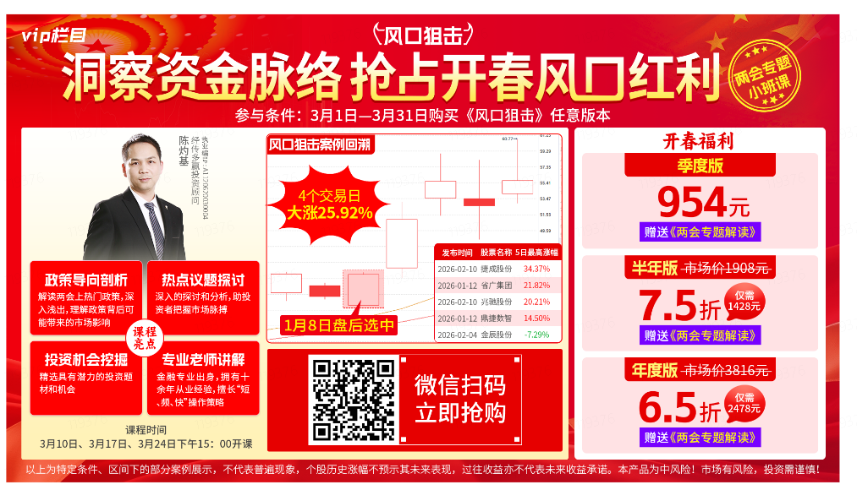
风口狙击

Slide 9
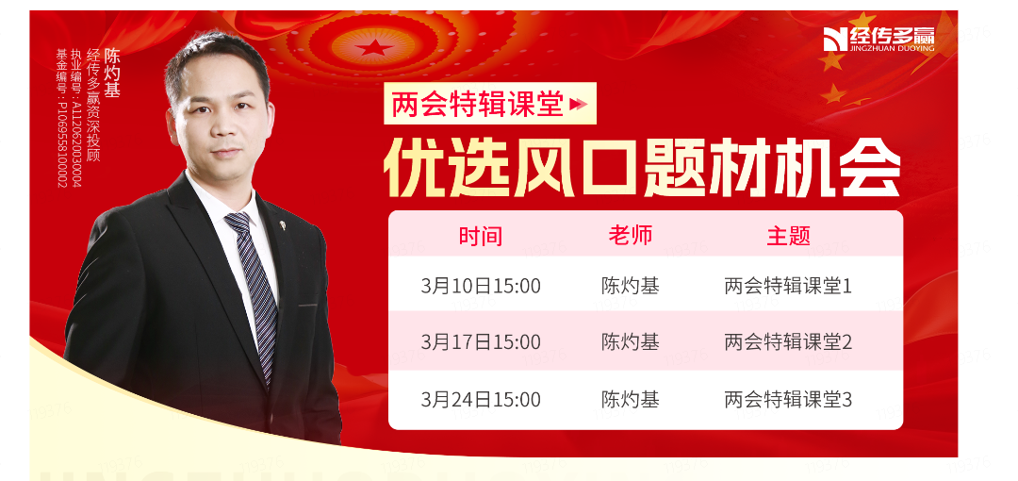
两会特辑课堂

Slide 10
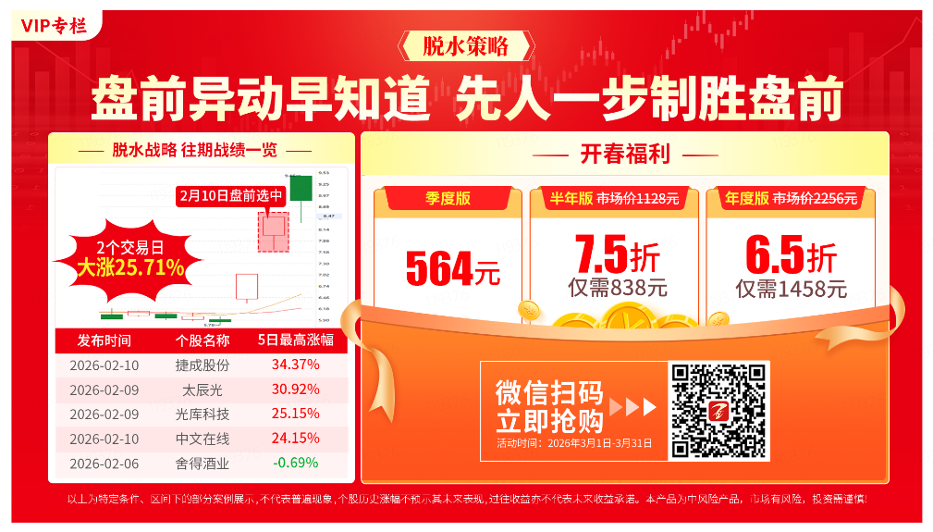
脱水策略

Slide 11


Slide 12

第三个“国九条”

Slide 13


Slide 14

经传好课

Slide 15


